Slide 1
Lypsylehmä

Slide 2
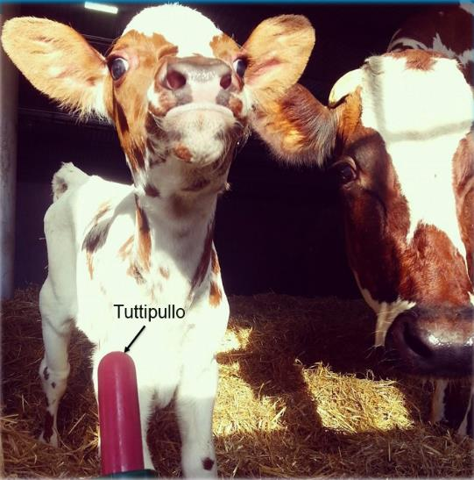
Vasikka

Slide 3
Vasikka on naudan poikanen
Vasikka juo maitoa noin 3kk ikäiseksi, jonka jälkeen se alkaa syödä heinää ja rehua, jotta sen vatsa kehittyy
Vasikka painaa syntyessään noin 40-kiloa
Vasikka tarvitsee heti syntymänsä jälkeen ternimaitoa, jotta sen vastustuskyky kehittyy, eli vasikka ei sairastu helposti.

Slide 4
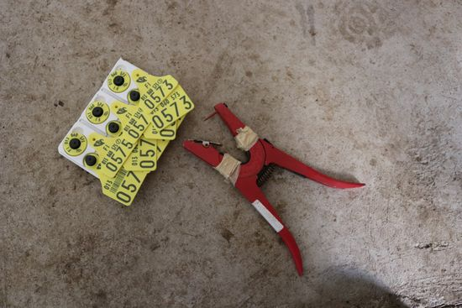
Korvamerkin avulla lehmät tunnistetaan. Korvamerkki on myös hieman kuin lehmän passi, jonka avulla sen tiedot löytyvät
kaikista tilan tiedoista. Korvamerkit tulee laittaa vasikalle viimeistään 7 päivää syntymän jälkeen.

Slide 5
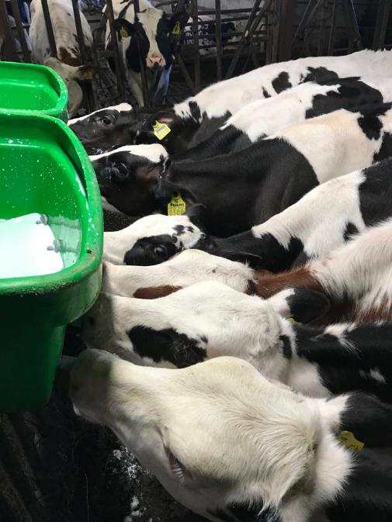
Vasikka juo maitoa tuttiämpäristä, tuttipullosta tai juoma-automaatista. Yleensä vasikka saa maitoa kaksi kertaa päivässä, joskus 3, yhteensä 10-12 litraa päivässä.

Slide 6
Hieho
Hieho on nuori 4kk – 24kk ikäinen nauta.
Hiehosta tulee lehmä, kun se poikii ensimmäisen kerran. Poikimisen jälkeen se alkaa tuottaa maitoa.
Hieho saa ensimmäisen vasikkansa noin kahden vuoden iässä.

Slide 7
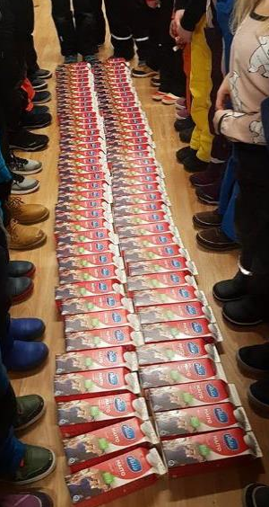
Lehmät
Lehmä on märehtijä eli se syö pääasiassa rehua
Lehmällä on 4 mahaa, verkkomaha, satakerta, pötsi ja juoksutusmaha
Lehmä tuottaa maitoa keskimäärin 30kg päivässä (30 maitopurkkia)
Parhaat lehmät voivat lypsää jopa 80 kg! (80 maitopurkkia)
Kuvassa 80 purkkia maitoa – Koskenojan tilalta

Slide 8
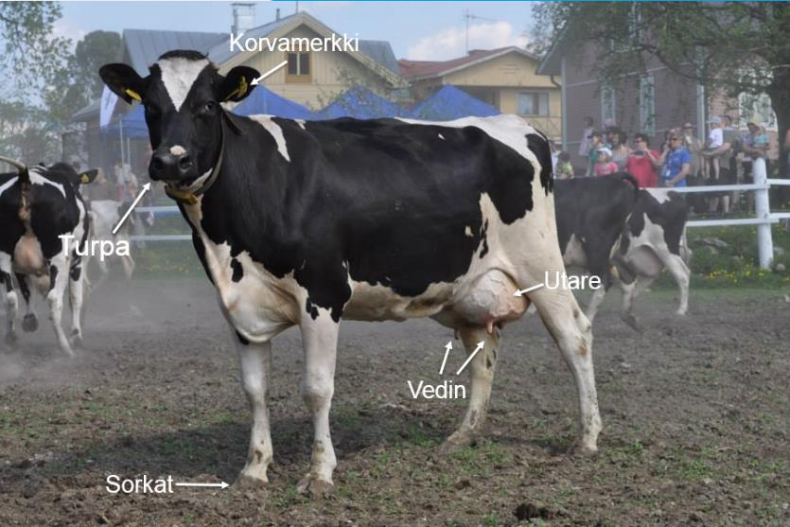

Slide 9
Lehmän vuosi
Poikiminen (vasikan syntymä)
Heruminen -alkulypsykausi
Tiineys
Maidontuotanto vähenee
Umpeutus (lehmä ei tuota maitoa)

Slide 10
Lehmän ruoka
Lehmät syövät pääasiassa säilörehua, joka on pieneksi silputtua heinää. Kesäisin ne syövät myös laidunruohoa.

Slide 11
Lehmä syö myös
Viljaa
Ohra ja kaura, jonkin verran vehnää
Valkuaisrehu (esimerkiksi rypsi)
Hiven- ja kivennäisaineet

Slide 12
Säilörehu
Pieneksi silputtua heinää
Jaetaan ruokintapöydälle
Säilörehun korjuuketju
Niitto
Karhotus
Noukinvaunu/tarkkuussilppuri/paali
Säilöminen siiloon tai aumaan (paalit pellolle)

Slide 13
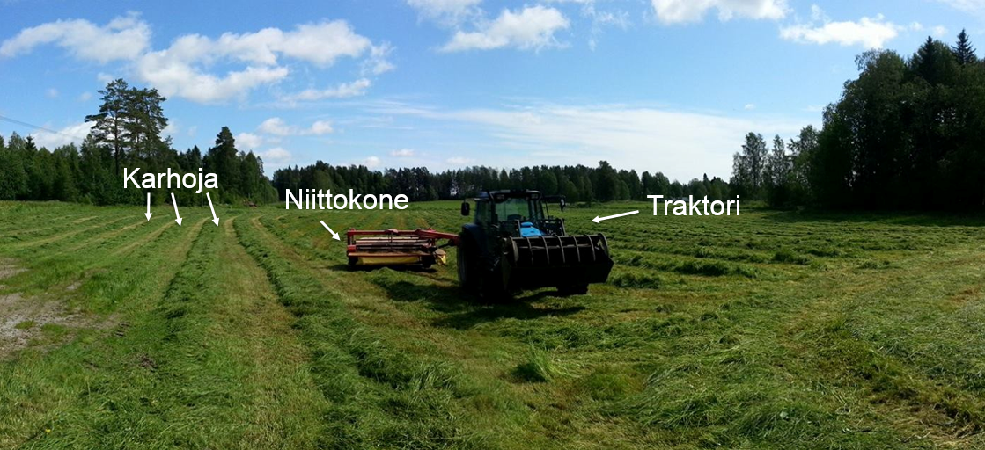

Slide 14
Rehunteon sanastoa
Niittokone kaataa heinän karholle
Karhottimella voidaan heittää useampi karho yhteen
Karhot kerätään paalaimella/noukinvaunulla/tarkkuussilppurilla
Paalit jäävät pellolle
Irtotavarana kerätty rehu kuljetetaan kärryillä säilöön aumaan tai siiloon

Slide 15
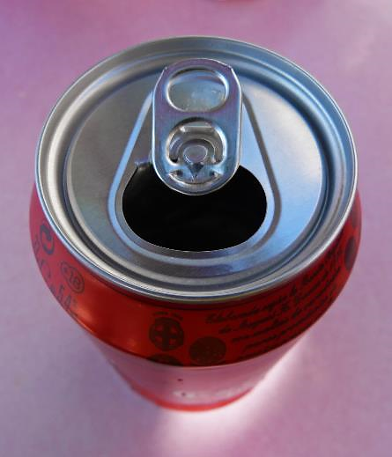
Muista!
Älä koskaan heitä tölkkejä luontoon, sillä ne voivat joutua pellolle ja siitä eläinten ruokaan.
Tölkin palaset vahingoittavat eläimiä!
Ei siis roskata luontoa!

Slide 16
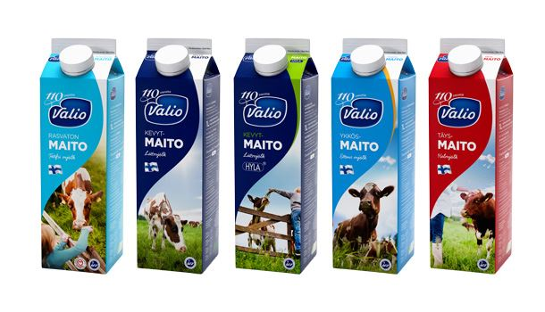
Maidon reitti

Slide 17
Lypsy
Lehmä lypsetään yleensä 2 kertaa päivässä, joskus 3. Robotilla lehmät käyvät lypsyllä, silloin kun itse tahtovat
Lypsy tapahtuu joko:
Robotilla
Asemalla
Parressa

Slide 18
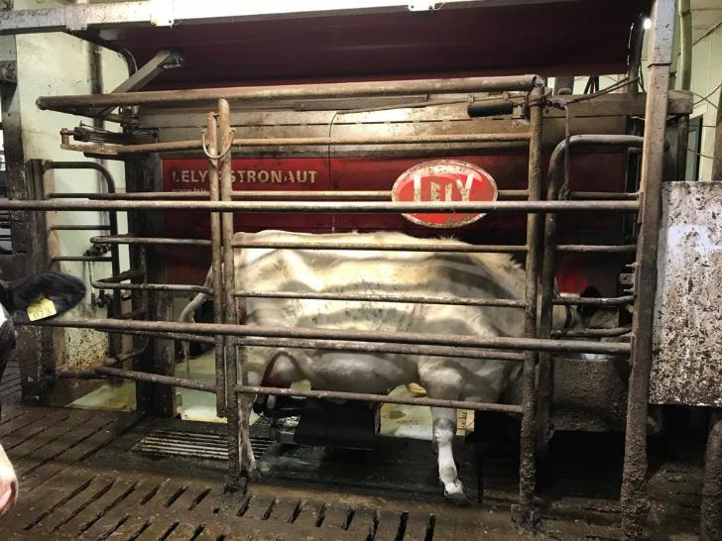
Robotti

Slide 19
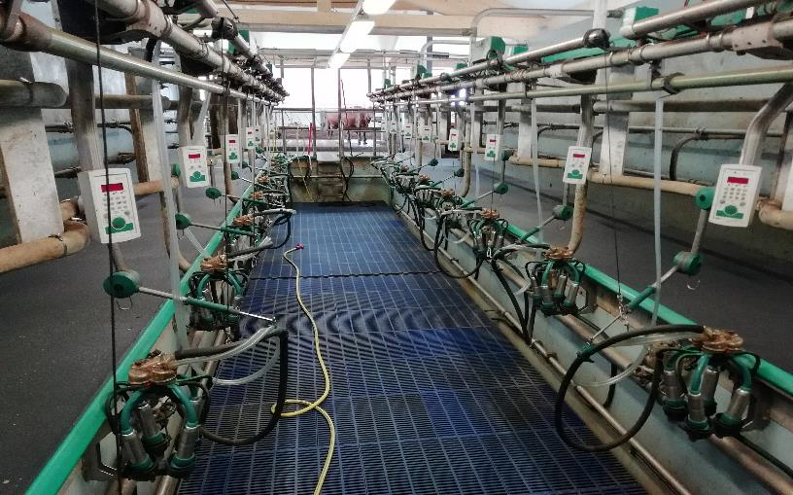
Asemalypsy

Slide 20
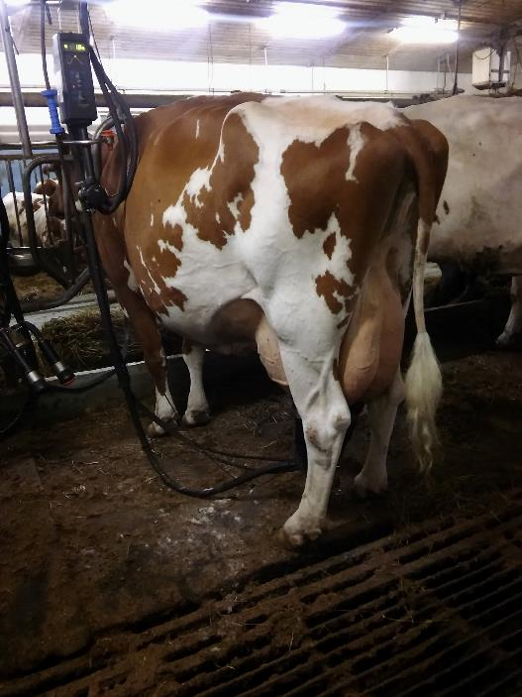
Parsilypsy

Slide 21
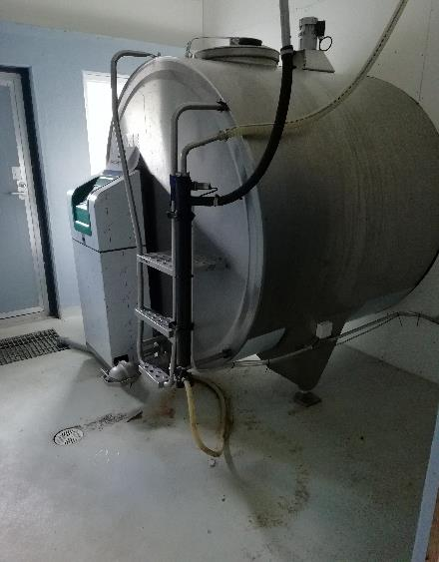
Maitosäiliö
Lypsyn jälkeen maito menee tankkiin, jossa se viilenee sopivaan lämpötilaan. Tankkeja on paljon erikokoisia ja näköisiä.

Slide 22
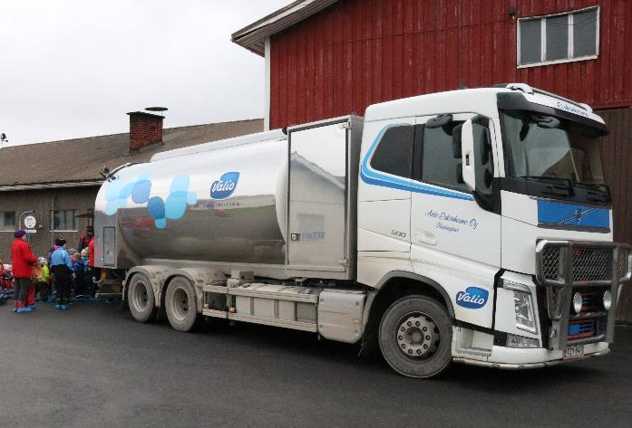
Maitoauto
Maitoauto hakee maidon tilalta ja kuljettaa sen meijeriin.

Slide 23
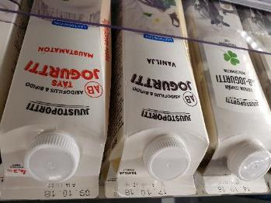
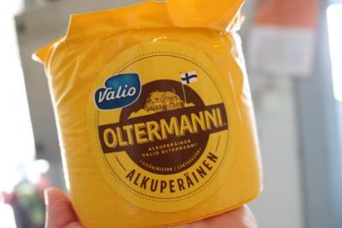
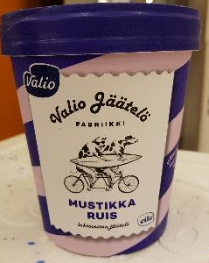
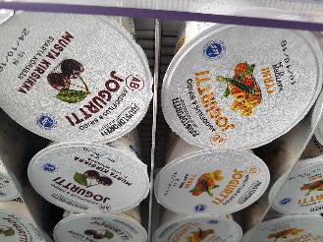
Meijeri
Meijerissä maidosta tehdään erilaisia maitotuotteita

Slide 24
Maatalous työllistää
340 000 ihmistä Suomessa! 13% kaikista suomen työllisistä!

Slide 25
Meidän tila
Tilalla työskentelee _____ ja ____
Lehmiä on __
Hiehoja on __
Vasikoita on __
Parsi/pihattonavetta
Maitoa meijeriin __ litraa, eli ___ tölkkiä
Peltoa __ hehtaaria
Mitä muuta?

Slide 26
Tämä materiaali on tuotettu hankkeessa, jonka rahoituksesta julkisen rahoituksen osuus on 80%. Hanketta rahoitetaan Euroopan maaseudun kehittämisen maatalousrahastosta, hakijana toimii MTK-Etelä-Pohjanmaa. Lisää tietoa asiasta saat MTK-Etelä-Pohjanmaalta, yhteystiedot löytyvät osoitteesta www.mtk.fi/etelapohjanmaa
16.2.2018
Maaseutu Tutuksi-hanke | MTK-Etelä-Pohjanmaa | www.mtk.fi/etelapohjanmaa
26

